Slide 1




今さら人に聞けない エンジニアのための コンピューターの基礎 - 2010年くらいの世界 -
畠山 大有 | Daiyu Hatakeyama | @dahatake
Architect && Software Engineer && Applied Data Scientist (目指している) Microsoft Japan

Slide 2
大原則
Trade Off
“No Silver Bullet” (銀の弾丸など無い)

Slide 3
本日の内容
コンピューターの歴史
ハードウェア
CPU
ハードディスク
Windows OS
ネットワーク
Cloud Computing
Quantum Computing

Slide 4
歴史

Slide 5
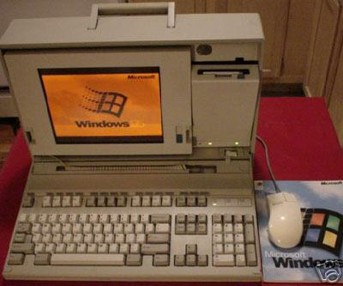
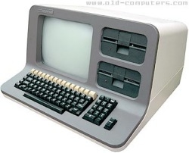
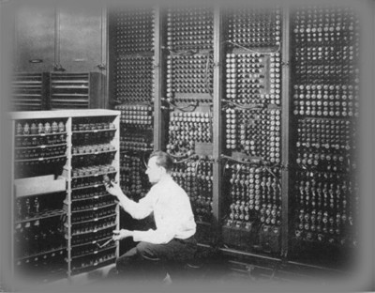
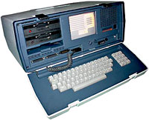

Slide 6
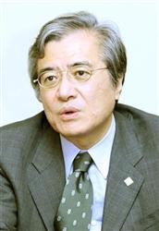
なぜ歴史か？
コンピュータに関わる全ての人はコンピュータの 歴史を学ぶべきである。そうすれば今なぜ このコンピュータが目の前にあるか、理解できる
坂村 健（東京大学教授）
TRONの提唱者

Slide 7
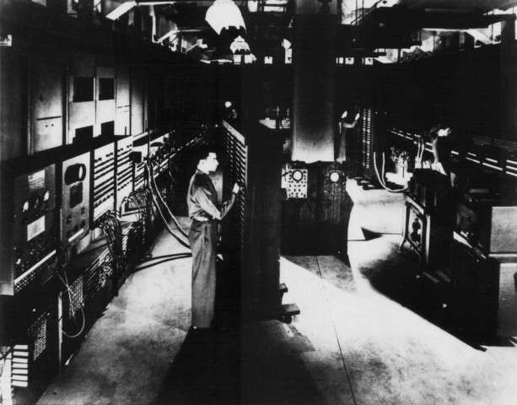
ENIAC (1946) コンピューターの登場
Processor
真空管 18,000本
配管 = プログラム
機械式計算機 20分 = 60秒 x 20 = 1,200 秒
ENIAC 3秒
問題点
プログラムセットの方式

Slide 8
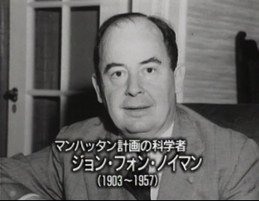
EDVAC (1949) 機械語の登場
Machine Language
CPU
プログラムを二進数で表現できるようになった
蓄積できる
繰り返し実行できる
ノイマン
ノイマン式計算機 （プログラム内蔵型計算機）
問題点
人間が理解しずらい記述形式
8086のCPU機械語
10110000 01100001
AL レジスタに”97”を格納せよ

Slide 9
アセンブラ プログラム言語の登場
Assembly
Machine Language
CPU
人が理解しやすいような機械語と対応するニーモニック言語
CPUの理解できる機械語に「翻訳」するツールが必要
コンパイラー の登場
問題点
CPU毎に異なるプログラム言語
8086のアセンブラ
MOV AL, 61
AL レジスタに”97”を格納せよ

Slide 10
FORTRAN (1954) 高級プログラム言語の登場
“Programming Language”
Assembly
Machine Language
CPU
IBM社のジョン・バッカスが考案
CPU に依存しないプログラム記述
問題点
ハードウェアを直接操作するために、1つの処理を実行するのに多くの記述が必要となった

Slide 11
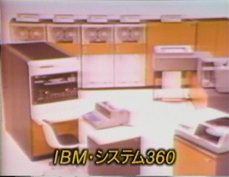
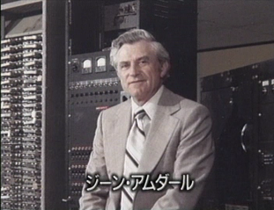
IBM System 360 (1964) Operating System の登場
“Programming Language”
Operating System
Assembly
Machine Language
CPU
コンピューター ハードウェアを操作するための基本命令をセットとして提供
プログラム記述量の激減
世界市場を席巻
IBMが全世界のコンピュータ業界の7割を占める
パンチカードが入出力装置
非常に高価
CPU時間単位での課金

Slide 12
Operating System とは …
“Programming Language”
Operating System
Assembly
Machine Language
プログラム (アプリケーション) の実行環境
ハードウェアの隠ぺい
つまり、原則としてハードウェアを操作するのは、Operating System のみ
そして Operating System は CPUを操作するソフトウェア
つまり、CPUが異なると、OSも異なる
複数CPUで動作するOSもある
CPU

Slide 13
UNIX (1969) Time Sharing system
“Programming Language”
Operating System
Assembly
Machine Language
皆が使えるコンピューター環境を
AT&T ベル研究所のケン・トンプソンとデニス・リッチー
C言語による記述
CPU

Slide 14
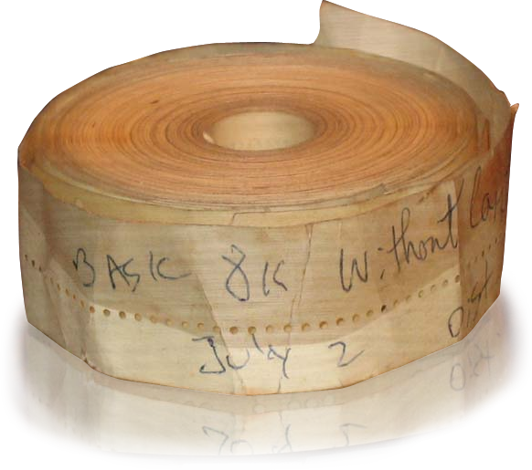
February 1, 1975
Bill Gates and Paul Allen sell BASIC, the first computer language program for a personal computer, to Microsoft's first customer, MITS of Albuquerque, NM

Slide 15
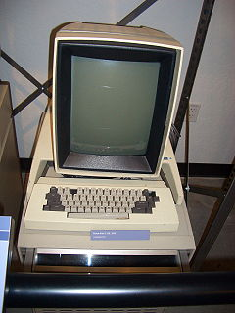
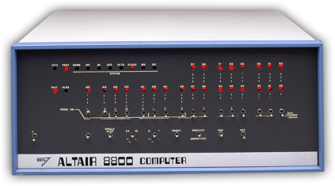
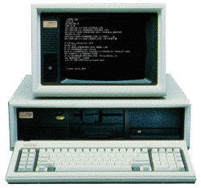
PCの出現
“Programming Language”
Operating System
Assembly
Machine Language
“コンピューターを一般の家庭へ”
= Microsoft Corporation の創業ビジョン
ゼロックスのパロアルト研究所
GUI、マウス、イーサーネット
パーソナルコンピュータ ALTO
アラン・ケイ
Steve JobsがALTOをまねてAppleを開発
Bill Gates がAltair用Basic コンパイラを開発
IBMのPC参入
MS-DOSとインテルプロセッサ
CPU

Slide 16
.NET と Java
“Programming Language”
Runtime
Virtual Machine
Operating System
Assembly
OSとプログラムを分離
OS依存を最小化
一度作成したプログラムを可能な限り 長期的に動作させる
独自の仮想マシンを実装
Java: JavaVM
.NET: Common Language Runtime
コンパイル時には、中間言語 (Immediate Language) になる
実行時に機械語にコンパイルされる (Just In Time Compiler)
Machine Language
CPU

Slide 17
高級言語
コンピュータは機械語しか理解できない！
FORTRAN
1954年にIBMのジョン・バッカスによって開発された世界最初の高級言語
アポロ計画に採用。FORTRANが生まれていなければ60年代に人類は月に行けなかった!?
Microsoftも1977年に製品化
COBOL
1959年共通事務処理用言語
MSも1978年に製品化
C(1972)、Pascal(1970) 構造化言語
Lisp(1958)、Prolog(1972) 関数型、論理型言語
SmallTalk(1972) オブジェクト指向

Slide 18



仮想化
Virtual Machine
“Programming Language”
runtime
Virtual Machine
仮想化ソフトウェアが ハードウェアをエミュレーション
ハードウェアのエミュレーションを 介さずにゲストOSが動作
Operating System
Assembly
アプリ ケーション
アプリ ケーション
親パーティション
子パーティション
Machine Language
CPU
ゲスト OS
ゲスト OS
アプリ ケーション
アプリ ケーション
アプリ ケーション
管理 OS
ゲスト OS
ゲスト OS
ホストOS
Windows Hypervisor
ハードウェア
ハードウェア
Hyper-V

Slide 19
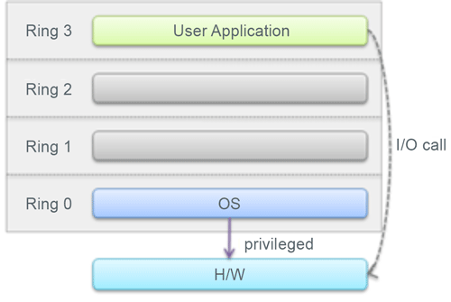
x86 Architecture Virtualization
命令トラップ / バイナリ翻訳 準仮想化 ハードウェア仮想化

Slide 20
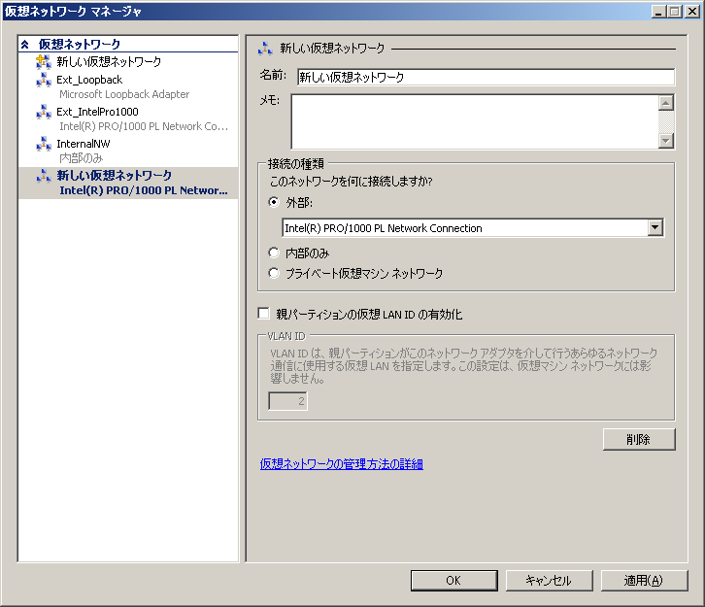
注意しよう! 仮想ネットワーク
仮想スイッチ機能の提供
3種の接続構成
外部（物理 NIC にバインド）
内部（仮想マシンと管理OS間のみ）
プライベート（仮想マシンのみ）
VLAN のサポート
管理 OS
仮想マシン
仮想マシン
NIC
NIC
NIC
仮想ネットワーク （仮想スイッチ）
物理 NIC

Slide 21
仮想マシンと Docker コンテナ
アプリ
アプリ
アプリ
✓コンテナ同士はネットワーク的に隔離されている
ライブラリ
ミドルウェア
ライブラリ
ミドルウェア
ライブラリ
ミドルウェア
Containers
アプリ
アプリ
アプリ
ゲスト
OS
ゲスト
OS
ゲスト
OS
ライブラリ
ミドルウェア
ライブラリ
ミドルウェア
ライブラリ
ミドルウェア
ハイパーバイザー
Docker エンジン
ホストOS
ホストOS
物理サーバー
物理サーバー

Slide 22
Container Images の構造
例: eShop
アプリケーション層
例: nginx, Jave, IIS, .NET Core, Powershell Core
カスタマイゼーション層
Linux もしくは、Windows
ベース OS層

Slide 23
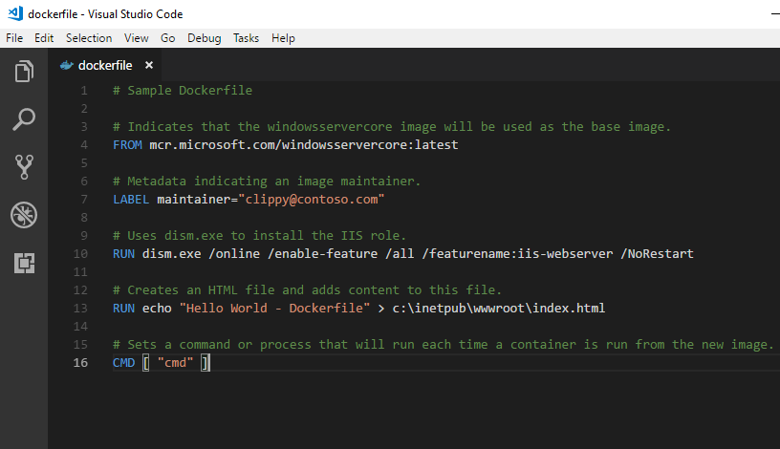
Docker File

Slide 24
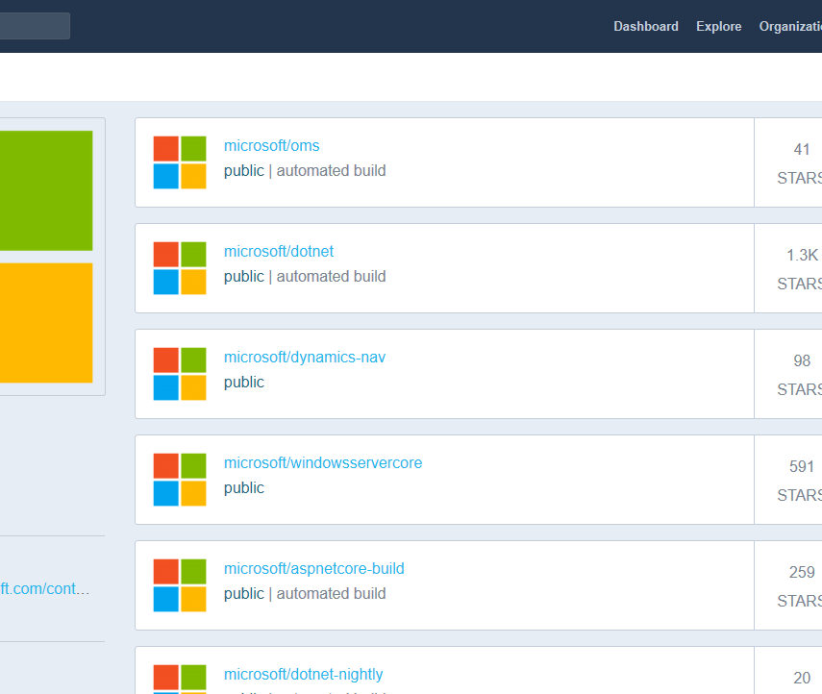
公開されている Images – dockerhub
docker pull xxx
docker run xxx
https://hub.docker.com/

Slide 25
ハードウェア

Slide 26
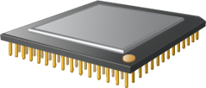
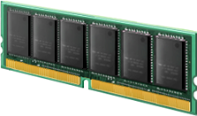
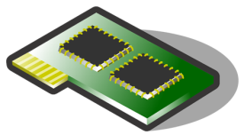

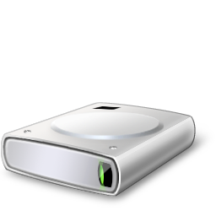
ハードウェアの処理スピードは 機種ごとに全然違う
レジスタとメインメモリ
メインメモリとハードディスク
数百倍の速度差
3.2 GHz
1.6 GHz
64 bit
4GB
1.6 GHz
作成途中
10,000 rpm
1TB
3G bps

Slide 27
ハードウェアのスピード の違い
処理速度 と データ転送量がある
作成途中

Slide 28
CPU ハードウェア

Slide 29
ムーアの法則
インテルの共同創業者ゴードン・ムーアによる「トランジスタの集積密度は、18〜24か月ごとに倍になる」という経験則
Free Lunch
Many core

Slide 30
CPUの構造 Intel Core2 Duo の例
ソケット
論理ステート
1つのコアを仮想的な複数のコアとして扱うための レジスタなどのリソース
Hyper Threating® では1コアあたりで2つに
コア
CPUの中核
キャッシュ
CPUとメモリの圧倒的な速度差のためのCPU 内部のデータ格納場所
Xeon® では全コア横断のL3キャッシュももつ
FSB
CPUとチップセットなどのバス
MCH
メモリへのデータ読み書きを管理
論理ステート
論理ステート
コア
コア
L1キャッシュ
L1キャッシュ
L2キャッシュ
Front Side Bus
Front Side Bus
Memory Controller Hub

Slide 31
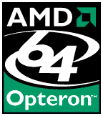




Intel 64 bit CPU
x64 (64-bit Extensions) | IPF (Itanium Processor Family)
x86命令セット上の64-bit拡張アーキテクチャ 最新の64-bitテクノロジーの恩恵を受けつつ、32-bitのWindowsアプリケーションへの投資を有効活用 | EPIC（ Explicitly Parallel Instruction Computing ）アーキテクチャに準拠 Windows プラットフォーム上での最高レベルのスケーラビリティーを実現

Slide 32
Windows 64-bit メモリ
General Memory Limits | 32-bit | 64-bit
Total 仮想アドレス空間 | 4 GB | 16 TB
仮想アドレス空間 per 32-bit process | 2GB (3 GB if system is booted with /3gb switch) | 4GB if compiled with /LARGEADDRESSAWARE 2GB otherwise
仮想アドレス空間 per 64-bit process | Not applicable | 8 TB
Paged Pool | 470 MB | 128 GB
Non-Paged Pool | 256 MB | 128 GB
System Cache | 1 GB | 1 TB
Physical Memory and CPU Limits¹ | 32-bit | 64-bit
Windows XP Professional | 4 GB / 1-2 CPUs | 32 GB / 1-2 CPUs
Windows Vista Business | 4 BG / 1-2 CPUs | 128 GB / 1-2 CPUs
Windows Server 2003 Enterprise Edition | 64 GB / 1-8 CPUs | 1 TB / 1-8 CPUs
Windows Server 2003 Datacenter Edition | 64 GB / 1-32 CPUs | 1 TB / 1-64 CPUs
Windows Server 2008 Enterprise Edition | 64 GB / 1-8 CPUs | 2 TB / 1-8 CPUs
Windows Server 2008 Datacenter Edition | 64 GB / 1-32 CPUs | 2 TB /2-64 CPUs

Slide 33

メニーコア シフト
CPU | コア | HyperThread | スレッド | 周波数 (GHz)
Pentium 4 | 1 | 〇 | 2 | 3.4
Core2 Duo | 2 | X | 2 | 3.0
Core i7 | 4 | 〇 | 8 | 3.2
将来のプロセッサ：
クロック数ではなく、コアが増える
並列負荷に最適化

Slide 34

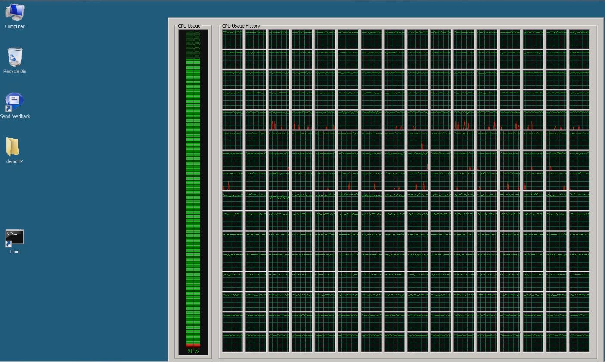
最大 256 基の論理プロセッサ

Slide 35
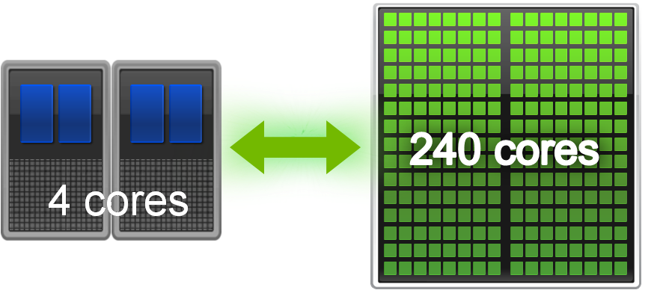
GPU
画像用にベクトル処理
GPGPU (General Purpose GPU)
GPUを汎用に使う

Slide 36
HDD ハードウェア

Slide 37
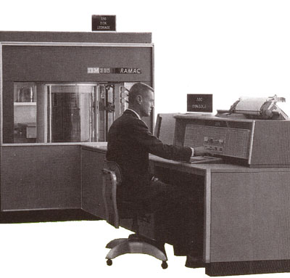
世界初の磁気ディスク記憶装置
1956年 IBMが世界初の磁気ディスク記憶装置RAMACを開発
ディスクサイズ : 24インチ(約50cm)
ディスク枚数 : 50枚
記録密度 : 2Kbit/インチ²
記憶容量 : 5MByte

Slide 38
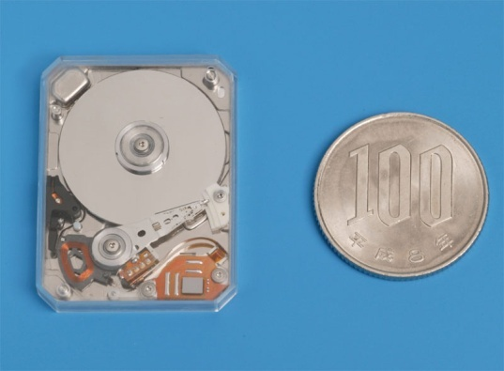
磁気ディスク記憶装置の方向性
小型化
0.85インチ
高密度化
178.8GBit/インチ²
高速化
15,000rpm ～ 20,000rpm
大容量化
1TB/スピンドル

Slide 39
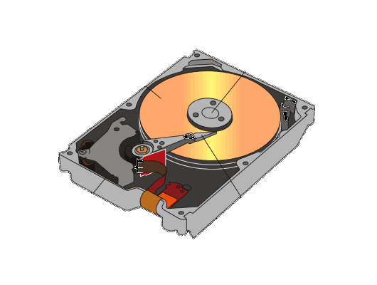
磁気ディスク記憶装置の内部構造
プラッタ
スピンドルモーター
キャッシュ
磁気ヘッド
インターフェース

Slide 40
RAIDの種類
RAID0 ストライピング
RAID1 ミラーリング
RAID3 パリティ付きストライピング
RAID5 パリティ付きストライピング
RAID1+0 ストライピングミラー (ミラードストライプ)

Slide 41

RAIDの種類
パフォーマンス ○
冗長性 ×
RAID0
ストライピング
データ
①
②
③
④

Slide 42
RAIDの種類
パフォーマンス △
冗長性 ○
RAID1
ミラーリング
データ
①
①
②
②
③
③
④
④

Slide 43
RAIDの種類
パフォーマンス ×
冗長性 ○
RAID3
パリティ付きストライピング
データ
①
②
③
④
パリティ
⑤
⑥
パリティ

Slide 44
RAIDの種類
パフォーマンス ×
冗長性 ○
RAID5
パリティ付きストライピング
データ
①
②
③
④
パリティ
⑤
パリティ
⑥

Slide 45
RAIDの種類
パフォーマンス ○
冗長性 ○
RAID1+0 (0+1 , 6 , 10)
ストライピング
データ
①
①
②
②
③
③
④
④

Slide 46
パフォーマンスに影響を与える要素
RAID5 ライトペナルティ
磁気ディスク記憶装置内の物理配置
キャッシュのデステージ待ち

Slide 47
RAID5 ライトペナルティ
RAID5への書き込み
古いデータの読み取り
古いパリティの読み取り
XOR(パリティ)の計算
新しいパリティの書き込み
新しいデータの書き込み
ブロック0
ブロック1
ブロック2
パリティ0～2
データ

Slide 48
磁気ディスク記憶装置内の物理配置
磁気ディスク記憶装置内で物理ディスクを分割してストライプを作成する場合がある
論理ディスク1
論理ディスク2
論理ディスク3
論理ディスク3
論理ディスク1
論理ディスク2
論理ディスク1
Dドライブ
データファイル
論理ディスク2
Eドライブ
データファイル
論理ディスク3
Fドライブ
トランザクションログ

Slide 49
キャッシュのデステージ待ち
データを書き込む際はキャッシュに書き込む
キャッシュに空きがある場合は物理ディスクへの 書き込みが発生しないため高速にI/Oが完了
キャッシュがいっぱいになると、ブロックの書き込み可能な空きができるまでデステージを繰り返す
デステージが完了するまでI/Oは待ち
データ
キャッシュ

Slide 50
パフォーマンス カウンタ
[PhysicalDisk] [Current Disk Queue Length]
ディスクへのI/O要求数のスナップショット
[PhysicalDisk] [%Disk Write Time]
ディスクへの書き込み要求時間の割合
[PhysicalDisk] [%Disk Read Time]
ディスクへの読み取り要求時間の割合
[PhysicalDisk] [Disk Write/sec]
ディスクへの書き込み処理の速度
[PhysicalDisk] [Disk Read/sec]
ディスクへの読み取り処理の速度

Slide 51
[Current Disk Queue Length]の 適正値
[Current Disk Queue Length]は現在処理中と待ち状態の要求がカウントされます
1つのスピンドルでは2以下が適正値です
RAIDの場合スピンドル数によって適正値が異なります
RAID0 : ストライプのスピンドル数
RAID1 : 2
RAID3 : スピンドル数-1
RAID5 : スピンドル数-1
RAID1+0 : ストライプのスピンドル数

Slide 52


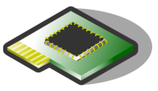

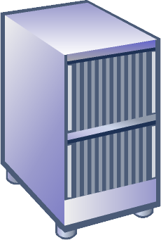
ディスクボトルネックの発生
特定の物理ディスクへの集中
アプリケーションの設計
物理ディスクの性能
インターフェースの処理速度
RAID構成
キャッシュ容量
物理ディスク
ファイバチャネルスイッチ
サーバ
アプリケーション
ホストバスアダプタ
インターフェースカード

Slide 53
ディスクボトルネックの改善
・I/Oの見直し
・DBのチューニング
・データ配置の分散
・sATA→Fibre
・10,000rpm→15,000rpm
・高速なインターフェースに変更
・マルチパス化
・RAID5→RAID1 →RAID1+0
・キャッシュを分散
・容量を増やす
物理ディスク
ファイバチャネルスイッチ
サーバ
アプリケーション
ホストバスアダプタ
インターフェースカード

Slide 54
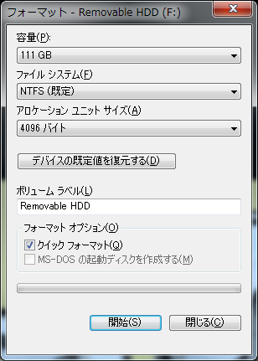
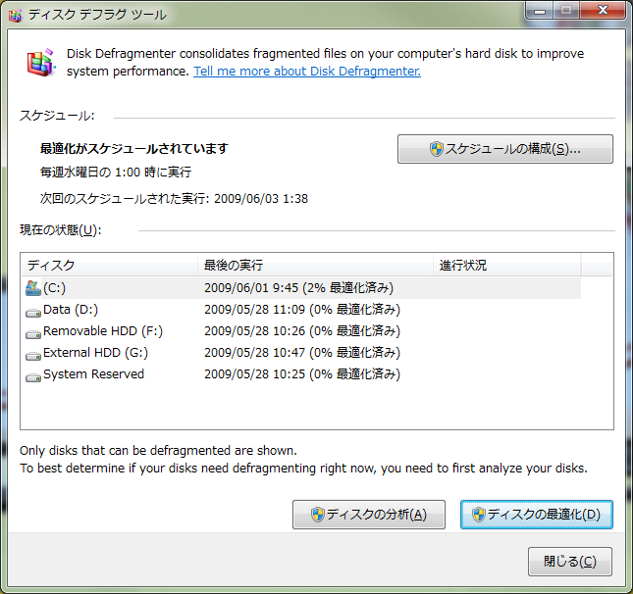
ツールの意味
データI/O単位
ファイルの断片化解消

Slide 55
Windows OS

Slide 56
Operating System とは …
“Programming Language”
Operating System
CPU
プログラム (アプリケーション) の実行環境
ハードウェアの隠ぺい
つまり、原則としてハードウェアを操作するのは、Operating System のみ
そして Operating System は CPUを操作するソフトウェア
つまり、CPUが異なると、OSも異なる
複数CPUで動作するOSもある

Slide 57

Operating System
Programming Language
Application
Operating System
タスク管理
複数のタスクのスケジューリングおよび実行
Shell
メモリ管理
物理/仮想メモリの割り当て
デバイス管理
ハードウェアの信号ハンドルとメモリ割り当て
CPU
Memory
Storage
Network Card
Etc …

Slide 58
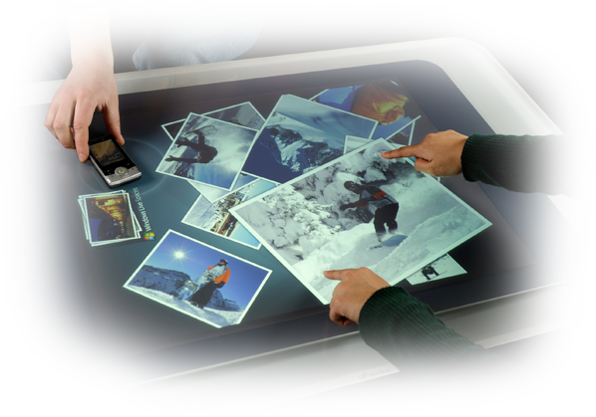
Windows の Shell
これらは全部「Shell」
Windows のGUIの実体は、Explorer.exe
Shell = ユーザーがOSを操作する画面
CUI = Character User Interface
GUI = Graphical User Interface
NUI = Natural User Interface
NUI ???

Slide 59
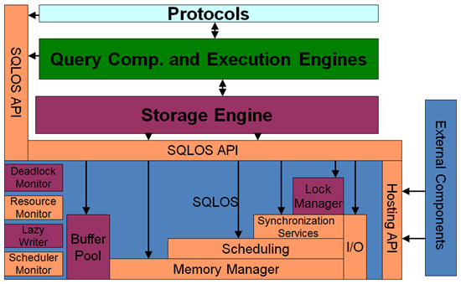
SQL OS Components

Slide 60
Kernel Windows OS

Slide 61
NT Kernel アーキテクチャ ある意味ここを理解すればWindows OS は大体理解したと同じ
各サブシステムはユーザーモードで稼動するため、障害は局所化されカーネルは障害から保護される
System Processes
Services
Applications
Environment Subsystems
Service Control Mgr.
SvcHost.Exe
POSIX
ユーザーモードはCPUのRing 3モードで稼動し、カーネルモードに直接アクセスできない
LSASS
WinMgt.Exe
Task Manager
WinLogon
SpoolSv.Exe
Explorer
OS/2
User
Mode
Session Manager
Services.Exe
User
Application
Subsystem DLLs
Windows
System
Threads
NTDLL.DLL
Kernel
Mode
System Service Dispatcher
カーネルモードはCPUのRing 0モードで稼動し、ユーザーモードから 保護される
(kernel mode callable interfaces)
Windows
USER,
GDI
I/O Mgr
File System Cache
Object
Mgr.
Plug and
Play Mgr.
Power
Mgr.
Security Reference Monitor
Virtual Memory
Processes &
Threads
Configura-
tion Mgr
(registry)
Local
Procedure
Call
Device &
File Sys.
Drivers
Graphics
Drivers
Kernel
Hardware Abstraction Layer (HAL)
hardware interfaces (buses, I/O devices, interrupts, interval timers, DMA, memory cache control, etc., etc.)
Windowsのカーネルモードライトプロテクションによって カーネル内の各サブ機能・デバイスドライバはリードオンリーとなり保護される
中核となる機能のみをカーネルとし、可搬性向上や構造の 複雑化防止とともに堅牢性を向上

Slide 62







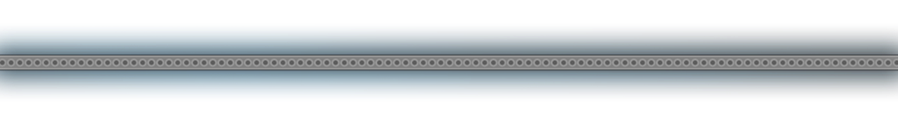

NT カーネルの歴史
Windows NT 4.0
NT4 カーネル
NT5 カーネル
Longhorn カーネル
9x カーネル
1995
2000
2003
2006
2007
2009
GUI の強化
32bit 対応 コモディティ化
ビジネス、コンシューマー向け製品の統合 セキュリティ機能の充実
インターフェースの強化 ニーズの多様化に対応 セキュリティのさらなる強化
PC の普及
ネットワーク化
C/S 型 コンピューティング
インターネット普及
ブロードバンド化
ワイヤレス化
Web システム
ノート PC 普及
マルウェアの増加
モバイル利用増加
データ量の増加
ストレージ大容量化
J-SOX 施行
情報漏洩事件の増加
PC 利用形態の多様化

Slide 63
リブート要因の改善 Windows 2000 Server から Windows Server 2003 へ
Windows 2000 Serverでのリブート要因（上段）と Windows Server 2003における機能強化（下段）
計画可能なリブート: 76%
計画外のリブート: 24%
OSのアップグレード/ SP /ホットフィックス: 37%
QFE の一括適用
Windows Security Push
OS & ドライバ/アダプタの障害: 9%
Driver verifier + ドライバの ロールバック
24%
アプリケーションの障害: 6%
COM+ アプリケーションの リサイクリング
WSRM
アプリケーションの導入
/ メンテナンス： 13%
サイドバイサイド
インストール
アイドル時にシェル
アンロード可能に
76%
システム コンポーネントの障害: 5%
IIS 6 プロセス リサイクリング
OSの構成変更: 12%
リブート回数の減少
その他: 予期しないリブート: 4%
シャットダウン イベント トラッカー (SET)
SET System State Data
ハードウェアのインストール / 構成: 7%
ホットプラグ PCI, 稼動中のメモリ追加

Slide 64
タスク管理 Windows OS

Slide 65

マルチタスク
マルチタスク (Windows)
タスクを同時に複数実行するように努力する
シングルタスク (MS-DOS)
タスクは1度に1つしか実行できない
Task 1
Task 1
Wordでテキスト入力
Wordでテキスト入力
Printer 処理はバックグラウンドへ
印刷指示
印刷指示
Task 2
印刷実施
印刷実施
Excel 起動
印刷が終わるまで待ち
Task 2
Excel 起動

Slide 66
2種類のプロセス
サービス (UNIXではdaemon)
バックグラウンドで動作
Longhorn Kernel では Session 0 で動作する
OS起動後に自動的に開始される
OS停止時まで動作する
サーバー的な動作をする
ユーザーアプリケーション
フォアグランドで動作
Longhorn Kernel では Session 1以降 で動作する
ユーザー自身が起動させる
OS起動後に起動させる場合もある
UI をもつ

Slide 67
プロセスとスレッド
CPUの処理単位は「スレッド」
プロセス作成時に「メインスレッド」が必ず作成される
[Process]
プロセス1
プロセス2
スレッド1
スレッド2
スレッド3
スレッド1
スレッド2
スレッド3
ローカルメモリ
ローカルメモリ
ローカルメモリ
ローカルメモリ
ローカルメモリ
ローカルメモリ
共有メモリ
共有メモリ
Operating System: スケジューラー
実行準備スレッド [System][Processor Queue Length]
Processor Queue
プロセス1:スレッド1
プロセス2:スレッド1
プロセス2:スレッド2
スレッド切り替え
[System][Context Switches]
コア
コア

Slide 68
スレッドは通常 眠っている
スレッドの状態遷移
イベント (ハードウェア割り込みなど) によって状態が変化する
即座に実行されるわけではない !!!
実行待ちキューに入る
停止中
実行中
実行準備

Slide 69
優先度
各プロセス/スレッドには優先度がある
0-32 まで
スレッドは実行待ちに入ると、優先順位に基づいてCPUへ処理が渡される
という事は …
マルチスレッドのMessage loop 配下では、いつどんな優先度のスレッドが動いているかわからない
CPUの数は通常1-2
という事は、リアルタイムで処理することを「保障」することは論理的にはできない

Slide 70
Windows の “Message Loop”
「全てのアプリケーションはOSの制御化」にある
ex: Excel上でマウスをクリック
マウス (Hardware) が信号を送る
パラメータ: 位置
CPUがそれをキャッチ
OSがそれを受信
“ハードウェア割り込み”
OSが座標位置を計算し、どのアプリケーションに送るべきか判断する
アプリケーション一覧をOSがもっているので、わかる
座標位置は、アプリケーションの相対位置に変換
アプリケーション (Excel) が、クリックイベントを処理する
この後どうするかはOSは知る必要もない
画面だけでなく、ネットワーク通信など、様々な「Message」をOSが全てハンドルして処理をしている

Slide 71
マルチスレッド プログラミング
複数のCPUが使える場合の効果は高い
主な注意点
共有リソースの取り合い
高度なプログラミングスキルが必要

Slide 72
メモリ管理 Windows OS

Slide 73
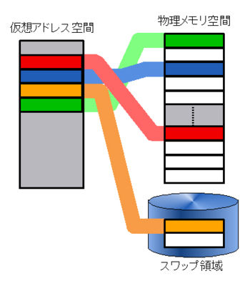
仮想記憶
仮想記憶（Virtual Memory）とは、メモリ管理技法の一種であり、 マルチタスクオペレーティングシステムがコンピュータ上に実装されている主記憶装置よりも大きな記憶領域を仮想的に提供する仕組みを提供する。仮想記憶の仕組みを利用することで、メモリ空間の一部をハードディスク装置等の大容量外部記憶に待避でき、実装メモリ量以上のメモリ空間が利用できるようになる
1961年、バロースは世界初の仮想記憶をサポートした商用コンピュータ B5000 をリリース
1970年、IBMはSystem/370シリーズで仮想記憶をサポート
1990年、Windows 3.0から仮想記憶をサポート

Slide 74
物理ハードウェアを制御している…
物理メモリが不足するとスワッピングを起こす
すべてがメモリにあれば良いというわけではない
メモリは不揮発性
つまり、電源が無くなるとすべてが消える

Slide 75
メモリの 2つのモード
ユーザーモード
OSの管理下のメモリにしかアクセスできない
自分の与えられたメモリ以外にアクセスしようとした場合
アクセス違反でアプリケーション強制終了
カーネルモード
OSとほぼ同等のメモリ空間へアクセス可能
つまり、OSのメモリ空間も破壊できる

Slide 76
カーネルオブジェクト
カーネルは2つ以上のプログラムから見たら、データ共有できる場所
OSに管理をゆだねる
カーネルに置かれているオブジェクト
ファイルポインタ
プロセスポインタ
スレッドポインタ
xxx ポインタ
つまり、メモリ空間が広ければ、より多くのデータをメモリ内で扱える

Slide 77
よくある誤解…
ダンプとったら 何でもわかるんじゃないの?

Slide 78
ダンプファイル
カーネルモードダンプ（コアダンプ）
ユーザーモードダンプ
拡張子 .dmp（.hdmp .mdmp)
メモリの内容をファイルに出力したもの
イメージ：ある瞬間のスナップショット
オービスの写真
犯罪の証拠写真

Slide 79
ダンプファイルのメリット(1)
適切に採取すれば確実な証拠
持ち運びできる情報
人間の問題を回避できる
ショットガンアプローチ
これやってみてください → ダメでした → これやってみてください → ダメでした → これやってみてください → いい加減にしろ！
自転車置き場の議論
観測しやすい/分かりやすい現象面からの調査は 横槍やノイズが入りやすい

Slide 80
ダンプファイルのメリット(2)
環境、設定、その他情報も採取できる
マシン名、CPU 数、dll バージョンおよびパス
プロセスとシステムの起動時刻
さらに（例えば ASP.NET 関連であれば）、
IP アドレス
ユーザーモジュール配置状態
発行されたセッション ID 一覧
セッション状態設定内容
Application Restart の原因
ダンプ採取時の CPU 使用率
各種パフォーマンスカウンタ値
OutOfMemoryException の原因は SOH か LOH か

Slide 81
ダンプファイルのメリット(3)
エスカレーションのし易さ
基本的に再現テストとは面倒なもの
いくら細かい手順を用意しても無駄な時もある
ダンプならデバッグから始められる
再現→デバッグ→バグ発見→修正→パッチ
切り分け（条件抽出、プロトタイプ作成、事例確認、 再現）→デバッグ→バグ発見→修正→パッチ

Slide 82
ダンプ採取の難しさ
わずかなシャッターチャンスに一発で 素敵な写真を撮るのは難しい
失敗例：
別人
IIS のプロセスリサイクル機能
ヤセ我慢
ASP.NET のエラーハンドラ
擦り付け合い
XML Web サービスの SOAP エラー
どちらとも取れる
.NET メモリ系トラブルシューティング

Slide 83
採取手法各種
標準機能
タスクマネージャ（Vista 以降）
ワトソン博士
DW20.exe
ワトソン博士 2.0
Windows Error Reporting（WER）
.NET Runtime 2.0 Error Reporting
ツール
デバッガ（Visual Studio など）
Adplus.vbs（Debugging Tools for Windows 同梱）
DebugDiag（IIS Diagnostics Toolkit 同梱）
Userdump.exe（Support Professionals Toolkit 同梱）

Slide 84
注意点：採取の理想と現実
理想：デバッグできる人が問題の箇所を 端的に示すタイミングでデバッガで止めて 採取する
問題の箇所が端的に分かる＝既に原因の ステートメントがほぼ特定されている
現実：状況がよくわからないのでとりあえず 簡単なツールで採取する
トリアエズダンプ
数回の採取を繰り返して問題に近づく

Slide 85
ネットワーク

Slide 86
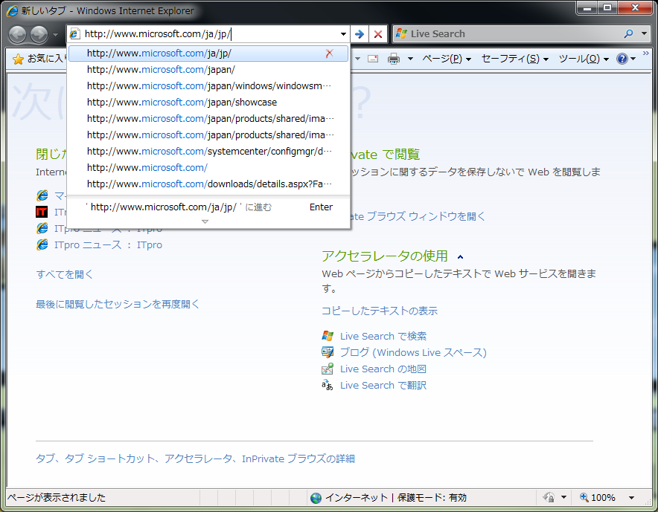
ここの中で何が行われているか?

Slide 87
URL の各パーツ
http://www.contoso.com[:80]/folder/file.htm
プロトコル
サーバー名 (or サーバーファーム名)
ドメイン名
ポート番号
場所の事
パス
ファイル名

Slide 88

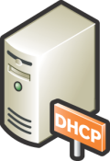

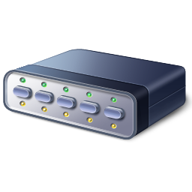


TCP/IP ネットワーク のノードのやりとり
192.168.0/24
192.168.1/24
DNS Root
[DHCP Configuration]
IP Pool: 192.168.0.10-99
Subnet mask: 255.255.255.0
DNS Server: 192.168.0.1
Default Gateway: 192.168.0.2
[DNS Forwarder]
10.0.0.1
[DNS Record]
192.168.0.100 A intra01
192.168.0.10 A MyComputer-01
3-2) www.contoso.com のIP Address 検索を依頼
IP Address 192.168.0.3
Subnet Mask 255.255.255.0
DNS Server 192.168.0.1
Default Gateway 192.168.0.2
IP Address 192.168.0.1
Subnet Mask 255.255.255.0
DNS Server 127.0.0.1
Default Gateway 192.168.0.2
IP Address 10.0.0.1
[DNS Record]
200.0.0.1 A www.contoso.com
1-1) IP Address を登録
1) IP設定を取得
3-4) www.contoso.com に辿りつくまでパケット処理を送信
2-1)intra01 のIP Address を検索
3-1) www.contoso.com のIP Address を検索
3-3) Gatewayにwww.contoso.com までのパケット処理を送信
IP Address 192.168.0.2
Subnet Mask 255.255.255.0
DNS Server 192.168.1.1
Default Gateway 192.168.1.2
contoso.com
2-2)intra01に直接リクエストする
Host Name MyComputer-01
IP Address 192.168.0.10
Subnet Mask 255.255.255.0
DNS Server 192.168.0.1
Default Gateway 192.168.0.2
Host Name intra01
IP Address 192.168.0.100
Subnet Mask 255.255.255.0
DNS Server 192.168.0.1
Default Gateway 192.168.0.2
IP Address 200.0.0.1
※ 上記はあくまでサンプルです

Slide 89
主なツール
ping
ICMPのエコー パケットを飛ばし、接続性を確認
ipconfig
NICでのIP設定の正しさを確認
ipconfig 127.0.0.1 が開始
netstat
自分のコンピューターの通信で使用しているポートの一覧など
nslookup
DNSのレコード確認
route print
ip パケットの 通り道
tracert
パケットの通り道

Slide 90
HTTP の通信
Hyper Text Transfer Protocol
HTTP Request
HTTP Response
ステートレス

Slide 91
よく勘違いしがちなこと

Slide 92
良くある話: 遅延と帯域幅は違う!!!
遅延 は橋の長さ
帯域幅 は橋にどれくらいの車道があるか
1つの車が橋を渡る速さは同じ
広い橋であれば、多くの車が一度に渡れる
帯域幅は キャパシティ
遅延は 時間

Slide 93
短い方が早い….
CPU内部
バスも同じ
なので ….
motherboard の写真を気にする…
ネットワークのトポロジを気にする…
インターネットでは、それが頻繁に変わる

Slide 94
Cloud Computing

Slide 95
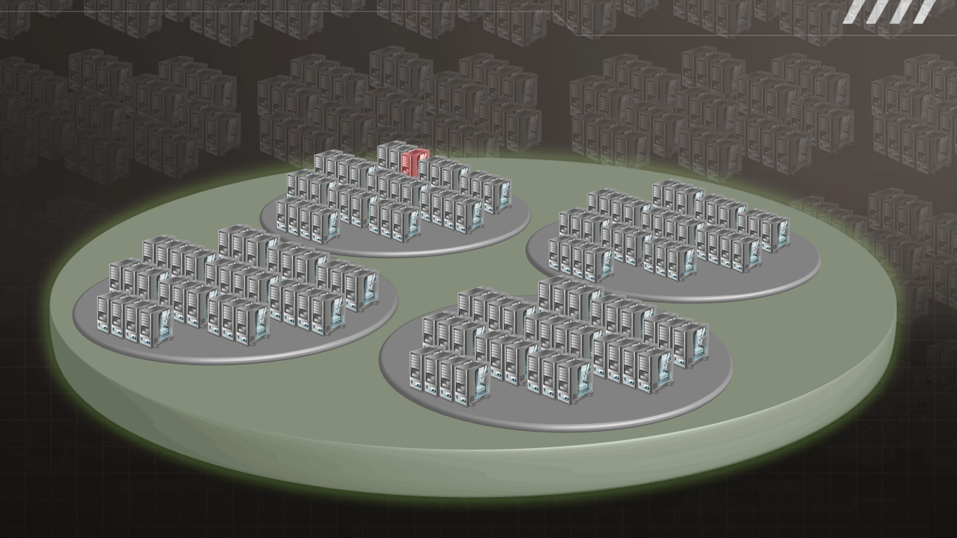

データ管理
データストア
クエリー解析と処理
フロントUI
インターネット
スケーラビリティ
自動化
高可用性

Slide 96

「ホスティング」と何が違うの?
技術
オンデマンド
スケーラブル
マルチ テナント
セルフ サービス
ベストプラクティス
ビジネス
クラウド
オンプレミス
社外
場所
社内
同種
インフラ
異種
事業運営費
ビジネス モデル
資本的支出額
リース
所有権
自社
パートナー
システム管理
自身

Slide 97
「ホスティング」と何が違うの?
技術
新しい!
オンデマンド
スケーラブル
マルチ テナント
セルフ サービス
ベストプラクティス
ビジネス
同じ
クラウド
オンプレミス
社外
場所
社内
同種
インフラ
異種
事業運営費
ビジネス モデル
資本的支出額
リース
所有権
自社
パートナー
システム管理
自身

Slide 98
管理責任の境界線
オンプレミス
インフラストラクチャー
(IaaS)
プラットフォーム
(PaaS)
ソフトウエア
(SaaS)
アプリケーション
アプリケーション
ユーザー管理
アプリケーション
アプリケーション
データ
ユーザー管理
データ
データ
データ
ユーザー管理
ランタイム
ランタイム
ランタイム
ランタイム
ベンダー管理
ミドルウエア
ミドルウエア
ミドルウエア
ミドルウエア
ベンダー管理
OS
OS
OS
OS
仮想化
仮想化
ベンダー管理
仮想化
仮想化
サーバー
サーバー
サーバー
サーバー
ストレージ
ストレージ
ストレージ
ストレージ
ネットワーク
ネットワーク
ネットワーク
ネットワーク
Windows Server
Microsoft Azure 仮想マシン
Windows Server Hyper-V
Microsoft Azure
クラウドサービス
Office 365
Dynamics CRM

Slide 99
Office 365, Salesforce,
HDInsight, etc.
Taxi タクシー (SaaS)
全て管理される
.NET, node, PHP, Python, Java
Rental Car レンタカー
(PaaS)
Azure が
OS を管理
Your First Car 初めての自家用車
(IaaS)
あなた自身で OS とアプリを
管理
すべての言語！

Slide 100


Azure as Cloud OS
リソース管理
ジョブ管理管理
状態監視
Process
Service
DLL
DLL
Role
Role
OS
OS
Kernel
Fabric Controller
Server
Datacenter
CPU
RAM
Server
Virtualization
Storage
Network
Storage
Network

Slide 101
量子コンピューター

Slide 102
後日追加予定

Slide 103
まとめ

Slide 104
まとめ
OS はCPUを動かすソフトウェア
アプリケーションは、OS経由でハードウェアを動かしている
ハードウェアの特性に応じた対応を
ハードウェアがそもそも動いていないと、OSはきちんと動作しない
トレードオフを忘れずに!!!
新しい技術・サービスも提供されるが、 パフォーマンスとコストも考慮する必要がある

